Slide 1
KIA
영감을 주는 움직임
EV · SUV · PBV · Mobility

Slide 2
KIA
Contents
01
사업 개요
03
02
핵심 사업 영역
05
03
성장 전략
07
04
성장 로드맵
09
05
미래 비전
11

Slide 3
01
사업 개요
전동화와 목적기반차량으로의 전환

Slide 4

01 · 사업 개요
기아가 그리는 미래
지속가능한 모빌리티 솔루션 프로바이더
Why · 시장의 변화
모빌리티 수요가 소유에서 목적기반·서비스로 다변화되고 있습니다.
핵심 지향
지속가능한 모빌리티 솔루션 프로바이더
What · 사업 영역
지속가능한 모빌리티 솔루션 프로바이더
· EV
· SUV
How · 실행 전략
· PBV
전용 EV와 PBV, 모빌리티 서비스로 전환을 이끕니다.
· Mobility

Slide 5
02
핵심 사업 영역
전동화와 목적기반차량으로의 전환

Slide 6





02 · 핵심 사업 영역
핵심 사업 영역
전동화와 목적기반차량으로의 전환
EV 라인업
SUV
전용 전기차 라인업으로 대중 전동화를 이끕니다.
글로벌 인기 SUV로 브랜드 판매의 중심을 담당합니다.
PBV
모빌리티 솔루션
목적기반차량으로 물류·모빌리티 신시장을 개척합니다.
구독·카헤일링 등 서비스로 이동 경험을 확장합니다.

Slide 7

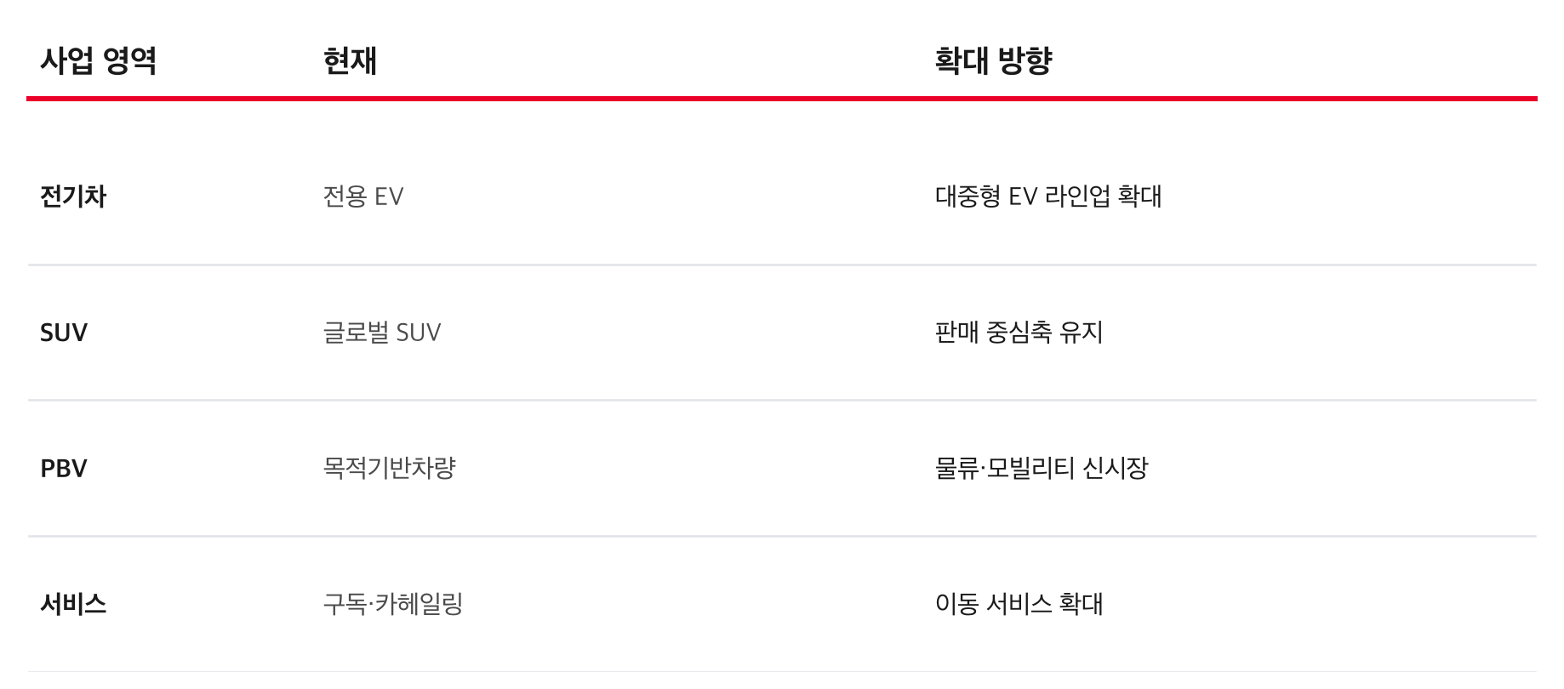
03 · 성장 전략
현재에서 확대 방향으로
각 사업 영역의 현재와 확대 방향 (표기는 예시)

Slide 8
03 · 성장 전략
성장 전략 4대 축
지속가능한 모빌리티 솔루션 프로바이더
지속가능한 모빌리티 솔루션 프로바이더
01
EV 대중화
전용 전기차로 전동화를 이끕니다.
02
PBV 개척
목적기반차량으로 신시장을 엽니다.
03
디자인 리더십
차별화된 디자인으로 선호를 높입니다.
04
모빌리티 서비스
구독·카헤일링으로 경험을 확장합니다.

Slide 9

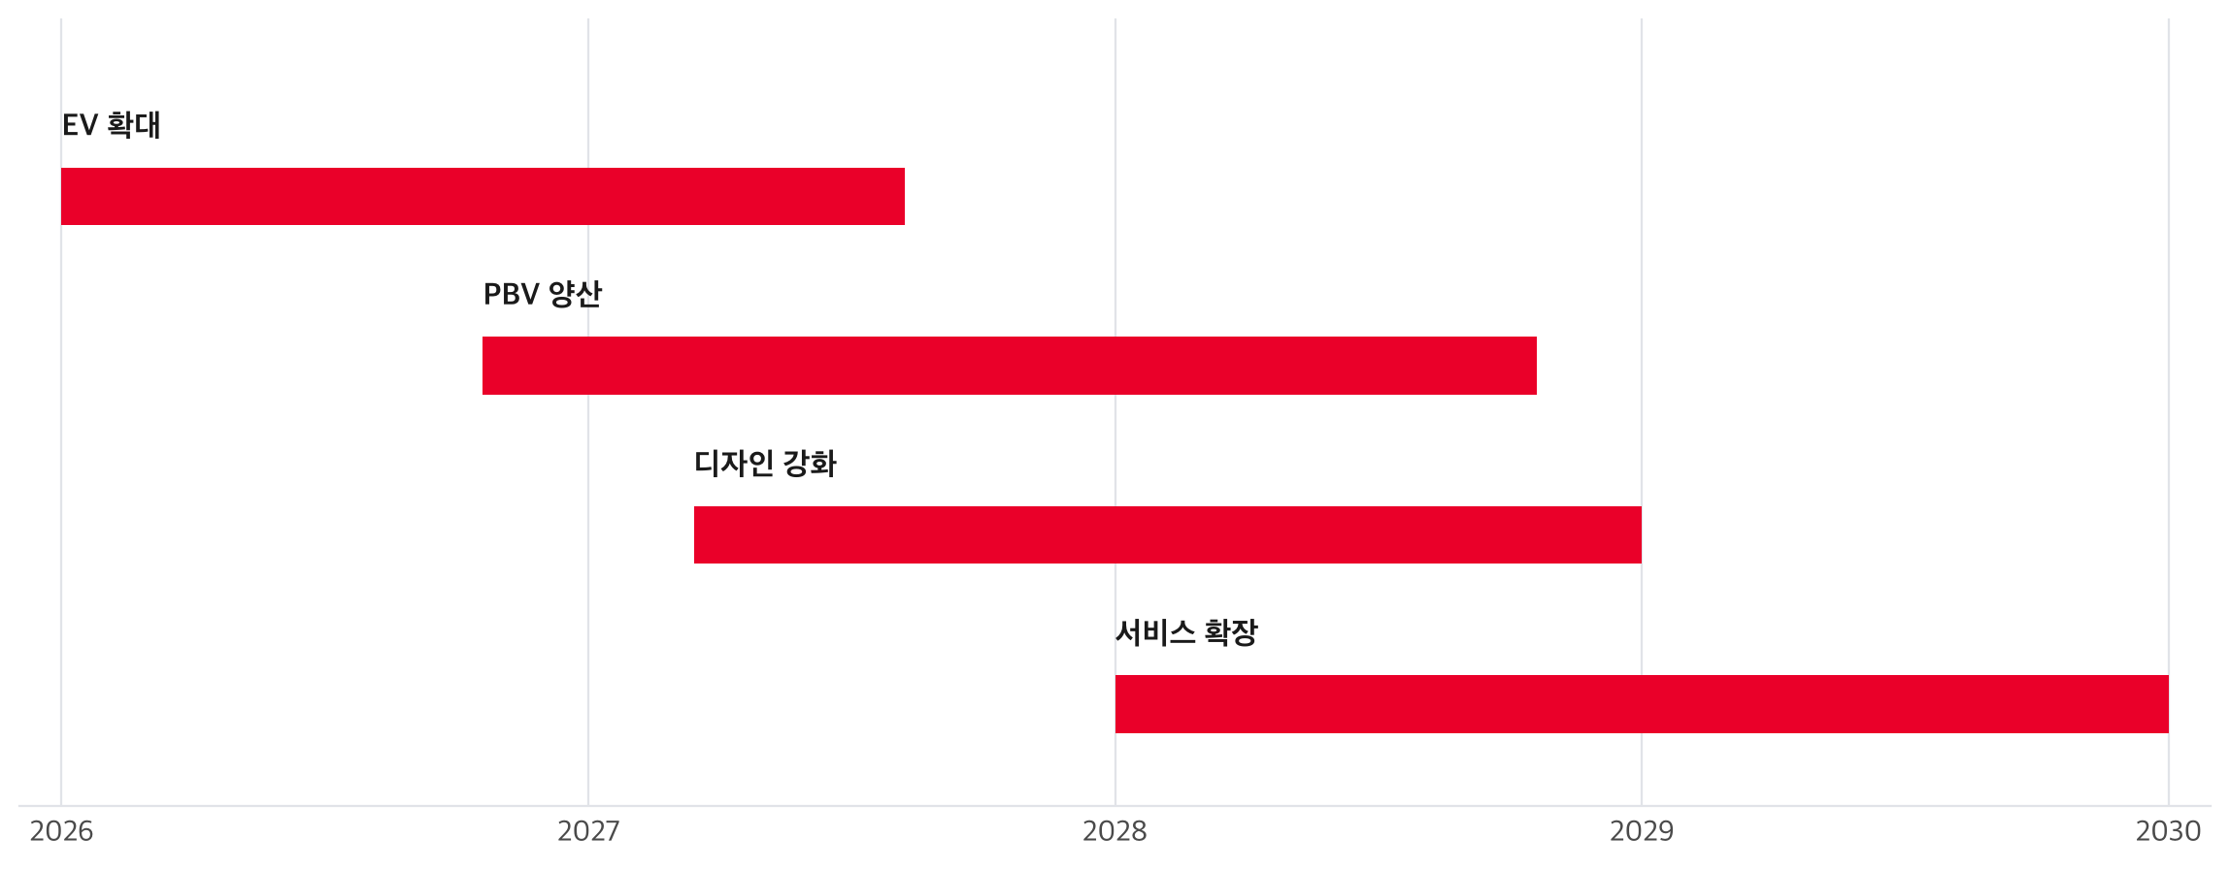
04 · 성장 로드맵
성장 로드맵
단계적 성장 전개 (일정은 브랜드 테마 예시)

Slide 10
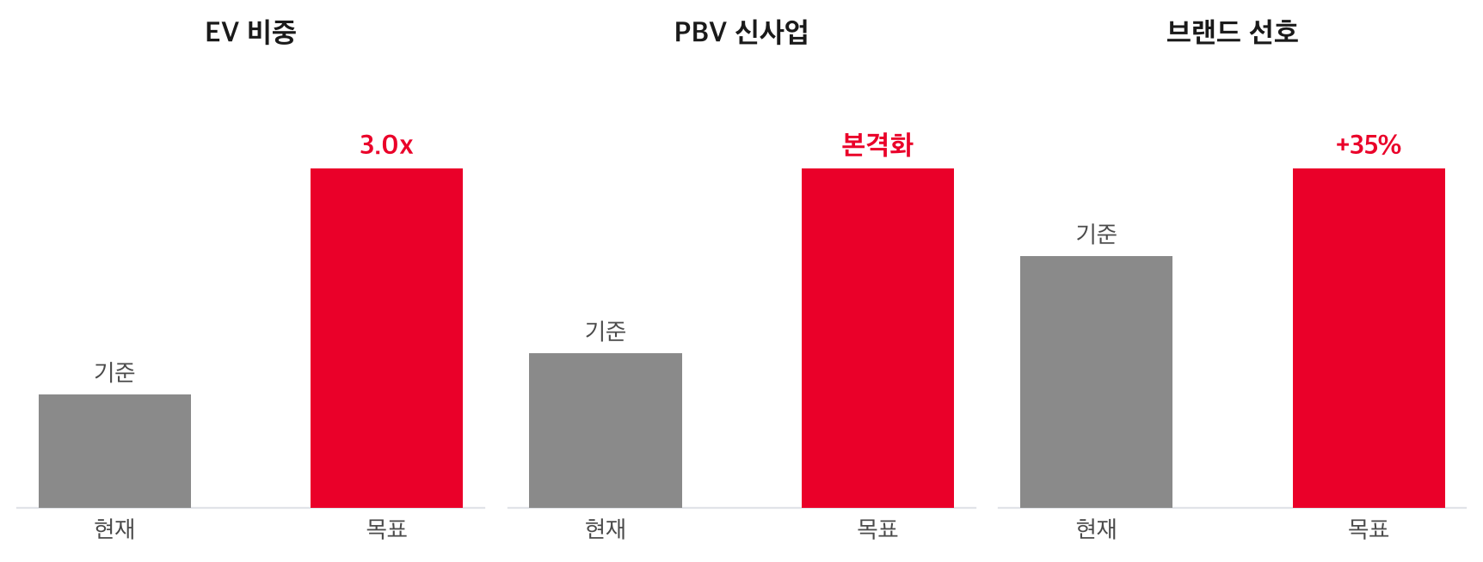
04 · 성장 로드맵
성장 지표
지속가능한 모빌리티 솔루션 프로바이더
※ 수치는 브랜드 테마 디자인 예시입니다 (illustrative placeholder values)

Slide 11

Movement that inspires
Kia
brand-inspired sample deck · 상표는 기아 (Kia Corporation)의 자산입니다

